Slide 1
Az ezerarcú publikálás
…az ISA Server 2006 segítségével
Gál Tamás
v-tagal@microsoft.com
Microsoft Magyarország

Slide 2

Tartalom
Típusok és csoportok
Komponensek és technikák
Listener, hitelesítés, delegálás, SSO
Webszerver publikálás demó x2
Szimpla szerver publikálás demó

Slide 3
Típusok és csoportok
Publikálás
A kiszolgálóink szolgáltatásaink biztonságos közzététele
Komoly rizikófaktor
Nagyon sok segítség az ISA 2006-ban
Csoportosítási szempontok
Belső vs. külső (pl. Internet)
Integrált vs. önálló kiszolgáló
Szimpla szerver vs. webszerver

Slide 4
Komponensek és technikák A listener
Figyel, szűr, szabályoz
Hálózat / IP / port / tanúsítványok
Tipikusan egy-egy HTTP és HTTPS listener-ünk van (web listener)
Lényegesen összetetteb mint a szimpla
Minden publikáló szabályban kötelező
De 1-1 listener-t több szabályban is felhasználhatunk
További lehetőségek: hitelesítés, SSO

Slide 5
Komponensek és technikák Hitelesítés
ISA felhasználási területek
Belső (felhasználók, proxy, fw kliens)
Belső (szolgáltatások, proxy, fw kliens)
Külső (szolgáltatások, proxy)
A hitelesítés lépései
A kliens jogosultság elfogadása (listener)
Érvényesítés az adott névtérben (listener)
Címtár, RADIUS, SecurID, stb.
Delegálás (publikáló szabály)

Slide 6
Komponensek és technikák Hitelesítés
Hitelesítés típusok
Nincs ☺
HTML űrlap alapú kliens hitelesítési metódus (FBA)
Windows (Active Directory)
LDAP (Active Directory)
RADIUS, RADIUS OTP
RSA SecureID
HTTP alapú kliens hitelesítési metódus
Basic, Digest / wDigest, Integrated
SSL kliens tanúsítványon alapuló hitelesítés

Slide 7
Komponensek és technikák Hitelesítés
HTTP alapú kliens hitelesítési metódus
Basic
A hitelesítési infó szimpla szövegben
Digest / WDigest
A hitelesítési infó hash-elve, azaz nem visszafejthető
Tipikusan kiszolgálók között
Integrated
NTLM, Kerberos, Negotiate (megegyezéses)
Mindig a tartomány\felhasználó formula

Slide 8
Komponensek és technikák Hitelesítés
HTML űrlap (FBA)
Jelszó és vagy passcode űrlapok
Jelszóváltoztatás (pl. OWA)
Időlimit, értesítés a lejáratról
A mobil kliensek automatikusan mást kapnak (User-Agent detektálás)
Failback > Basic hitelesítés
Szerkeszthető űrlap
Szimpla, OWA, strings.txt
26 különböző nyelven, de „megerőszakolás” is

Slide 9
Komponensek és technikák Hitelesítés
Multifaktoros hitelesítés
Lényegesen biztonságosabb
A felhasználónak rendelkezni kell jelszóval ÉS
egy tanúsítvánnyal;
vagy egy egyszeri jelszót / kódot (OTP) generáló szoftveres/hardveres eszközzel;
vagy egy SecurID-eszközzel, amely minden szükséges esetben egy úgynevezett passcode-ot (nagyon rövid lejáratú számkombináció) képes generálni.

Slide 10
Komponensek és technikák Hitelesítés-delegálás
Biztonságos és erőforrás takarékos
ISA 2004 – erős korlátok
Csak Basic, ergo csak VPN és HTTPS
ISA 2006 – szinte mindent
Nincs delegálás, és a kliens nem hitelesíthet közvetlenül;
Nincs delegálás, de a kliens hitelesíthet közvetlenül;
Basic, NTLM, Negotiate (Kerberos / NTLM)
Kikényszerített Kerberos-delegálás.

Slide 11





Komponensek és technikák Hitelesítés mix
Kliens
Kliens jogosultság elfogadása
A jogosultság elküldése..
…majd befogadása
Hitelesítés-delegálás
A publikált szerver válasza
A válasz továbbküldése
1
6
OWA
4
ISA Server
5
2
3
Hitelesítés-szolgáltató

Slide 12
Komponensek és technikák SSO
2. forgatókönyv - Két publikált webszerver, kötelező hitelesítéssel
Exchange elérés – SSO-val
Kérem a hitelesítési infókat!
Egy e-mailből menjünk tovább a SharePoint oldalunkra!
NEM kérem a hitelesítési infókat! ☺
1. forgatókönyv - Két publikált webszerver, kötelező hitelesítéssel
Exchange elérés - SSO nélkül
Kérem a hitelesítési infókat!
Egy e-mailből menjünk tovább a SharePoint oldalunkra!
Kérem megint a hitelesítési infókat!

Slide 13
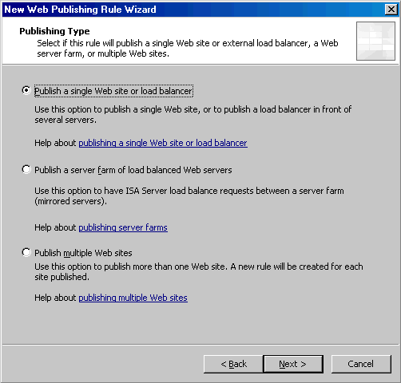
Webszerver publikálás

Slide 14
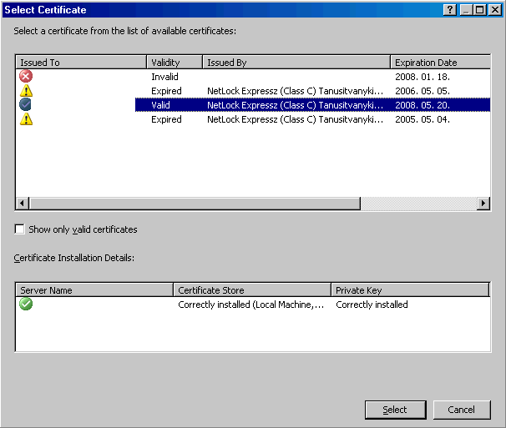
Webszerver publikálás
Tanúsítvánnyal

Slide 15
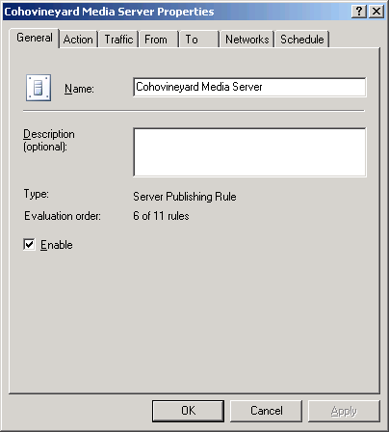
Szimpla szerver publikálás

